Slide 1
আজকের ক্লাসে সকলকে স্বাগতম
সকলকে স্বাগতম

Slide 2
পরিচিতি
দিবস চন্দ্র সিংহ
সহকারী শিক্ষক (ব্যবসায় শিক্ষা)
কোটচাঁদপুর সরকারি মডেল পাইলট মাধ্যমিক বিদ্যালয়
কোটচাঁদপুর,ঝিনাইদহ।
বিষয় : ফিন্যান্স ও ব্যাংকিং
অধ্যায়: চতুর্থ (ঝুকি ও অনিশ্চয়তা)
সময়: ৫০ মিনিট

Slide 3
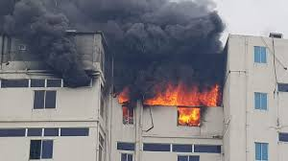
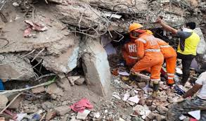
নিচের ছবি গুলি একটু দেখি

Slide 4
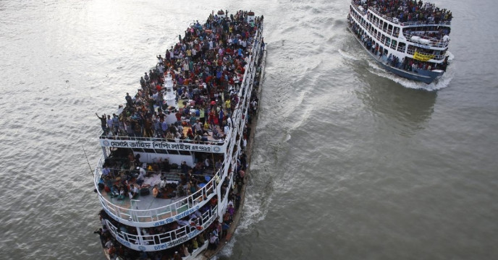
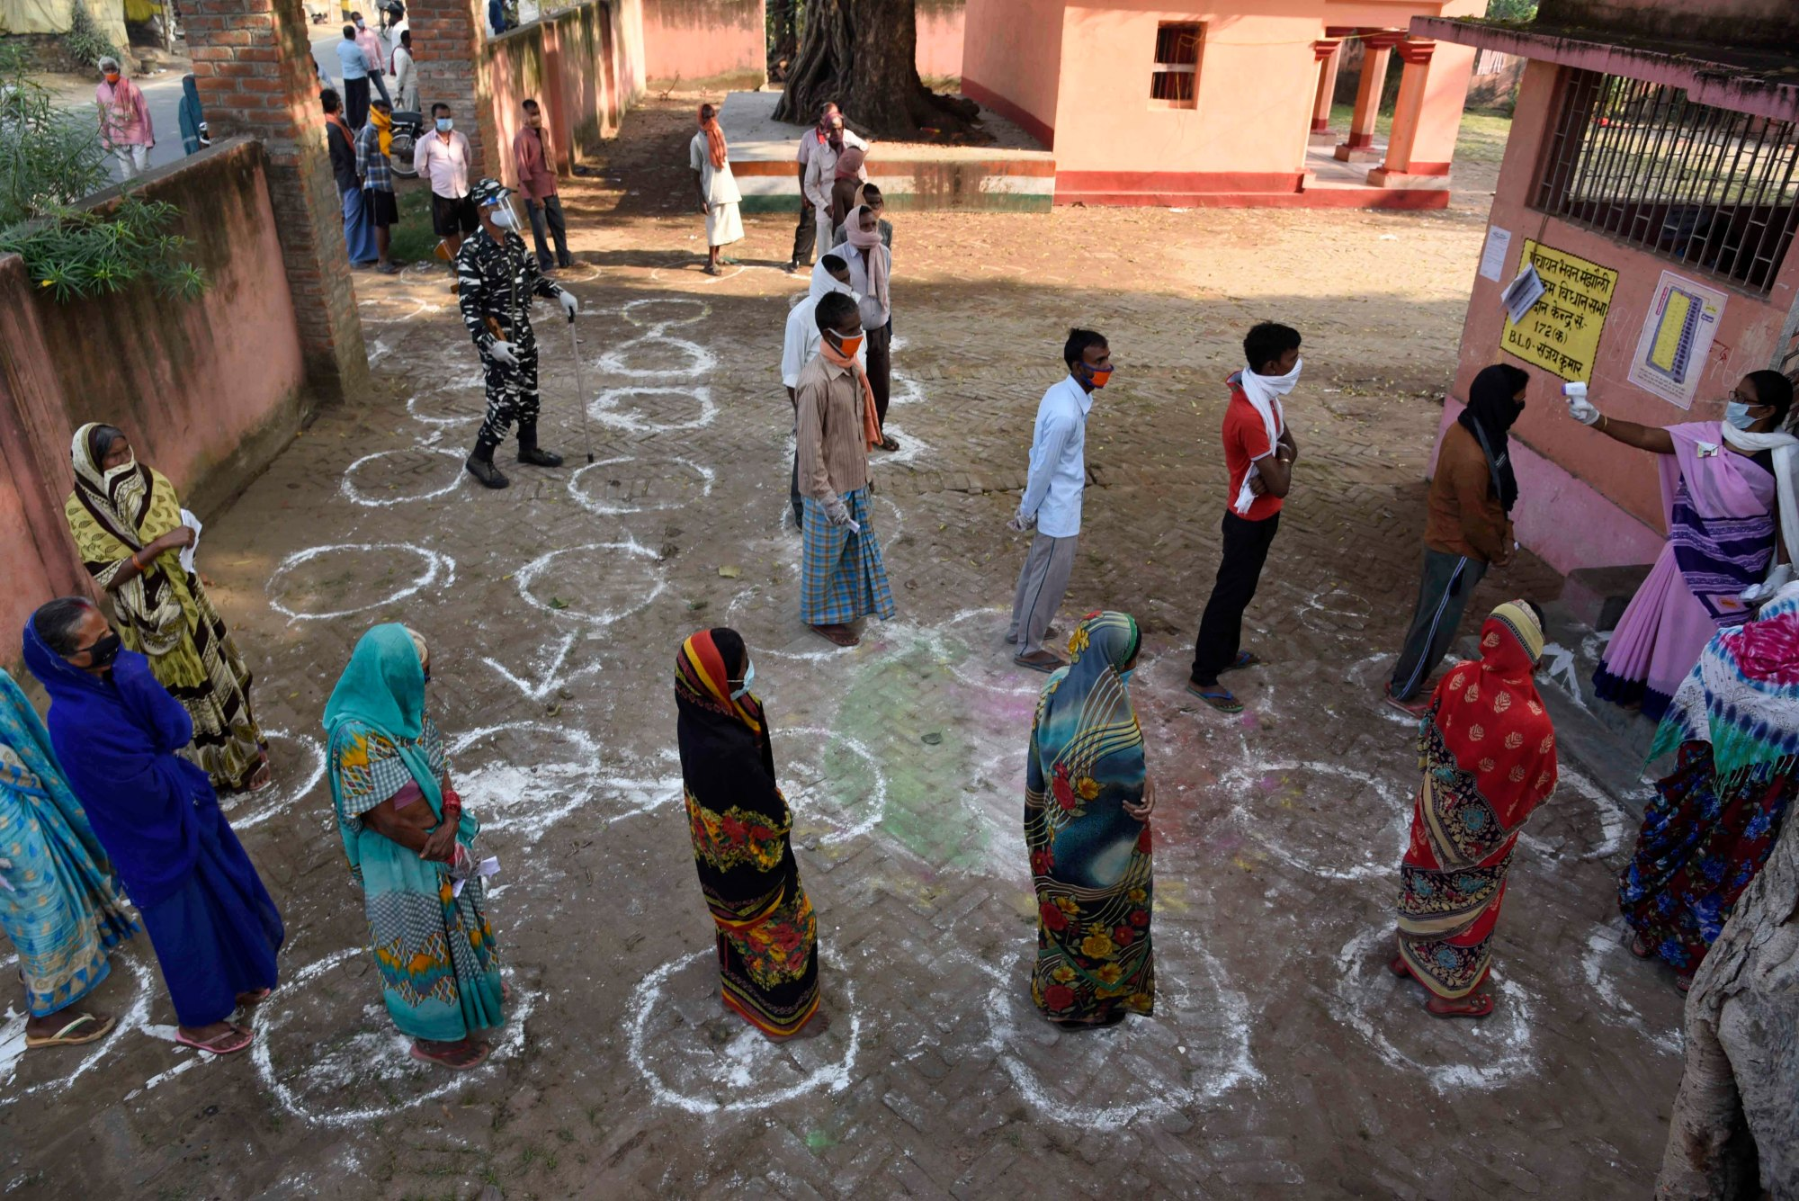

Slide 5
তাহলে আমাদের আজকের পাঠ হলোঃ
ঝুঁকি ও অনিশ্চয়তা

Slide 6
শিখন ফল –
১।ঝুঁকি কাকে বলে বলতে পারবে।
২।অনিশ্চয়তা কী বলতে পারবে।
৩।ঝুঁকি ও অনিশ্চয়তার পারথক্য কী তা বলতে পারবে।
৪।ব্যাবসায়িক ঝুঁকি ও আর্থিক ঝুঁকি কী ও তার পার্থক্য নির্ণয় করতে পারবে।

Slide 7
ঝুঁকি বলতে বুঝায়
ঝুঁকি বলতে বুঝায় আর্থিক ক্ষতির সম্ভাবনা। ব্যবসায়ীরা মুনাফা অর্জনের উদ্দেশ্যে ঝুঁকি গ্রহণ করে এবং ঝুঁকির গ্রহণের পুরস্কারস্বরুপ মুনাফা অর্জণ করে থাকে। আর অনিশ্চয়তা হলো ভবিষ্যতে সম্ভাব্য কোনো হবে বা না হবে তা নির্দিষ্ট না জানা বা অজানা। যেমন: প্রাকৃতিক ও অপ্রাকৃতিক নানা ধরনের বিপদের কারনে ক্ষতির সম্মুখীন হতে পারে যা কেউ জানে না।

Slide 8
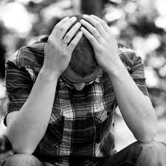
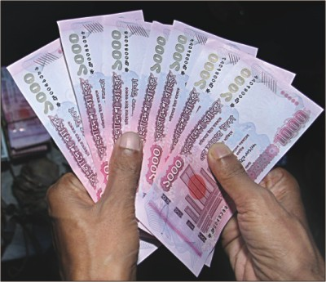
অনিশ্চয়তার কারণে প্রকৃত ফলাফল প্রত্যাশিত ফলাফল থেকে ভিন্ন হওয়ার সম্ভাবনাকেই ব্যাবসায় অর্থায়নে ঝুঁকি বলা হয়।
প্রত্যাশা
ফলাফল
৭০ লক্ষ
৪০ লক্ষ
লভ্যাংশ ২০/=
লভ্যাংশ ১৫/=

Slide 9
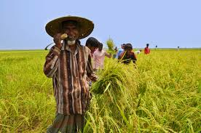
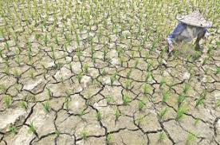
ঝুঁকি কি
ঝুঁকি
প্রাপ্তি
প্রত্যাশা

Slide 10
অনিশ্চয়তা বলতে যা বুঝায়
অনিশ্চয়তা একটি অজানা ঝুঁকি যা পরিমাপযোগ্য নয়।
অনিশ্চয়তাকে পরিমাপ করা যায় না।
অনিশ্চয়তার ফলাফল অজানা থাকে।
অনিশ্চয়তার বিপরীতে বিমা করা যায় না।
অনিশ্চয়তা অনিয়ন্ত্রণযোগ্য।

Slide 11
একজন ব্যাবসায়ির জীবনে অনিশ্চয়তা
১।পন্য আশানুরূপ বিক্রয় হবে কী
২।প্রত্যাশিত মুনাফা অর্জিত হবে কী?
৩।প্রয়োজনীয় কাচামাল পাব কী?
৪।প্রত্যাশিত লভ্যাংশ পাব কী?
৫।প্রতিযোগিতায় টিকে থাকতে পারবকী?

Slide 12
বর্তমানে একজন ছাত্রের অনিশ্চয়তার
১। আবার স্কুলে যেতে পারবো তো ?
২।পরীক্ষা হবে তো ?
৩। একটা ভালো চাকরী পাবো তো?

Slide 13
ঝঁকির উৎস
ব্যবসা প্রতিষ্ঠানের দৃষ্টিতে
বিনিয়োগ কারীর দৃষ্টিতে
বিক্রয়মূল্য পরিবর্তন
বিক্রয়ের পরিমান পরিবর্তন
উৎপাদনের উপকরনের মূল্য পরিবর্তন
অতিরিক্ত স্থায়ী খরচের প্রবণতা
ঋণ মূলধন বেশি হওয়া
পর্যাপ্ত নগদপ্রবাহ না পাওয়া
বন্ড, ডিবেঞ্চার ইত্যাদির সুদ হার পরিবর্তন
তারল্য ঝুঁকি

Slide 14
যদিও অনিশ্চয়তা থেকে ঝুকির সৃষ্টি হয়, ঝুকি ও অনিশ্চয়তার মধ্যে কিছু পার্থক্য রয়েছে
খারাপ কোন ঘটনা ঘটার আশাংকাই হচ্ছে ঝুকি। কিন্তু খারাপ কোন ঘটনা ঘটার আশাংকা কেমন তা জানা নাথাকলে, সেই অনিশ্চয়তাকে ঝুকি বলা যায়না।
অনিশ্চয়তার যে অংশ টুকু পরিমাপ করা যায় সে অংশ টুকুকে ঝুকি বলা হয়।
ঝুকি পরিমাপ করা যায় বলে বিভিন্ন কৌশল প্রয়োগ করে ঝুকির পরিমান কমানো যায়। কিন্তুঅনিশ্চয়তাকে বিভিন্ন কৌশল প্রয়োগ করে কমানো বা পরিহার করা যায় না।

Slide 15
দলীয় কাজ
ঝুঁকি ও অনিশ্চয়তা মধ্যে দুটি পার্থক্য লিখ।

Slide 16
মূল্যায়ন
ঝুঁকি কি
অনিশ্চয়তা কি
ঝুঁকি ও অনিশ্চয়তার মধ্যে কি কোন পার্থক্য আছে?

Slide 17
বাড়ির কাজ
মূল্যায়ন-
অনিশ্চয়তা কী?
ঝুকি বলতে কী বুঝি?
ঝুকি ও অনিশ্চয়তার একটি পার্থক্য বল।
দুটি ব্যাবসায়ীক ঝুকির নাম বল।
বিনিয়োগকারীর দৃষ্টিতে একটি ঝুকির নাম বল।

Slide 18
সবাইকে ধন্যবাদ

